Slide 1
S-130 ES Unidad 11: Dispositivos de Ignición
Notes:
Nota para el Instructor
La intención de esta unidad es ser impartida en el campo como practica real.
Las herramientas y el equipo a los que se hace referencia deben estar disponibles como accesorios para los instructores e implementos prácticos para los estudiantes.
Si la presentación en el campo no es posible, la unidad se puede impartir en aula a través de PowerPoint, utilizando las herramientas y el equipo como referencia.
Información detallada para ayudar al instructor con la preparación y presentación está disponible en los Estándares para Equipo de Ignición Terrestre de NWCG, PMS 443, https://www.nwcg.gov/publications/443.

Slide 2
Objetivos
Los estudiantes serán capaces de:
Identificar los dispositivos de ignición comúnmente usados.
Describir situaciones donde el uso de dispositivos de ignición pueden ser usados.
Discutir las ventajas y desventajas de los diferentes dispositivos de ignición.
Notes:
Presente los objetivos de la unidad.

Slide 3
Objetivos
Los estudiantes serán capaces de:
Describir los peligros asociados con el uso de dispositivos comunes de ignición.
Demostrar el uso y almacenamiento seguro de los dispositivos de ignición.
Identificar dispositivos alternativos para encender combustibles.
Notes:
Presente los objetivos de la unidad.

Slide 4
EPP para Dispositivos de Ignición
Notes:
Discuta el EPP requerido:
o Casco.
o Pantalones resistentes a las llamas.
o Camisa resistente a las llamas, con las mangas desenrolladas.
o Guantes de piel.
o Botas aprobadas.
o Protección de ojos.

Slide 5
Dispositivos Comunes
Antorcha de Goteo
Notes:
Discuta la antorcha de goteo y su uso:
Un dispositivo manual utilizado para encender fuegos en cualquier tipo de combustible.
Derrama un combustible de líquido en llamas en el material que se planea quemar.
El combustible utilizado es generalmente diésel y gasolina en una proporción de 4 partes de combustible diésel con una parte de gasolina.
Común en áreas con acceso limitado.
Para quemar áreas pequeñas donde la ignición manual es el método preferido.
Para quemas de ensanche a lo largo de las líneas de control.
Discuta las ventajas:
Barato, fácil de usar y portátil.
Adecuado para terrenos donde no se pueden utilizar otros equipos de ignición terrestres.
Requiere poco tiempo para montar.
Efectivo en la mayoría de los tipos de combustible.
Discuta las desventajas:
Expone al operador a la mezcla inflamable de gasolina/diésel.
Requiere de una brigada más grande y trabajar más tiempo para completar una quema (aumentando la exposición a los peligros durante la quema) en comparación con otras formas de ignición terrestre.
Puede llegar a ser agotador de llevar.
Tener la capacidad de recargar combustible a la antorcha puede ser difícil dependiendo la ubicación del suministro de combustible.
Muchas de las veces el personal de ignición opta en llevar dos antorchas dependiendo de qué tan lejos avancen de una fuente de reabastecimiento de combustible y qué tan remoto sea el terreno.

Slide 6
Dispositivos Comunes
Partes de la Antorcha de Goteo
Encendedor (Mecha)
Boquilla y Orificio de la Boquilla
Tubo de Descarga
Tapa de Ventilación y Tubo de Respiración
Anillo de la Tapa de Cierre del Tanque
Agarradera
Tanque
Notes:
Discuta las partes de la antorcha de goteo completamente montada para la operación:
Encendedor (mecha)
Boquilla y orificio de la boquilla
Tubo de descarga
Tapa de ventilación y tubo de respiración
Agarradera
Anillo de la tapa de cierre del tanque (ubicación del empaque)
Tanque

Slide 7
Dispositivos Comunes
Boquilla de la Antorcha de Goteo
Tapa del Tanque
Tapón de descarga en posición de transporte, la salida de combustible esta tapada.
Tapón de descarga en posición de estacionado, la salida de combustible esta abierta.
Notes:
Discuta los componentes de la boquilla de la antorcha de goteo:
Tapa del tanque.
Tapón de descarga.
Tapón de descarga (estacionado) cuando el orificio de salida del combustible está abierto para el flujo.
Tapón de descarga (en posición de transporte) cuando el orificio de salida del combustible está tapado.

Slide 8
Dispositivos Comunes
Antorcha de Goteo – EPP y Seguridad
Notes:
Discuta el EPP adicional, recomendado específico para el uso de la antorcha de goteo:
Calcetines con mezcla de lana sobre el tobillo.
Una botella llena de agua o un extintor de incendio pequeño (en caso de que el combustible encienda la ropa).
Protector de cara y cuello Nomex.
Discuta la responsabilidad de un operador en implementar procedimientos de seguridad o emergencia relacionados con el uso de una antorcha de goteo:
La ropa se incendia.
Reemplazar ropa empapada de combustible lo antes posible.
Combustible encendido en la ropa.
La antorcha se incendia.
Manejar un derrame mayor de combustible (más de 5 galones).

Slide 9
Dispositivos Comunes
Antorcha de Goteo – Mezclar el Combustible
Notes:
Discuta los pasos que se toman al mezclar el combustible.
Discuta cómo recargar combustible a una antorcha de goteo durante las operaciones.
Refiera a Estándares de Equipo de Ignición en el Campo, PMS 443 del NWCG, https://www.nwcg.gov/sites/default/files/publications/pms443.pdf.
La proporción de la mezcla de combustión puede variar según tipo, carga, de combustible la humedad y la época del año, la HR y la temperatura. Los Estándares de Equipo de Ignición en el Campo generalmente de NWCG recomiendan una proporción de 4:1 para antorchas de goteo.

Slide 10
Dispositivos Comunes
Antorcha de Goteo - Operación
Notes:
Demostrar los pasos para preparar una antorcha de goteo para el uso.
Demostrar los pasos requeridos para encender la antorcha de goteo.
Demostrar los procedimientos para usar la antorcha de goteo.
Demostrar cómo apagar la antorcha de goteo.
Demostrar cómo preparar la antorcha de goteo para el transporte y almacenamiento después de las operaciones.

Slide 11
Dispositivos Comunes
Antorcha de Goteo – Soluciones a Problemas, Mantenimiento y Almacenamiento
Notes:
Describa los problemas funcionales que puede tener una antorcha de goteo y como solucionarlos si es posible:
La tapa del tanque gotea:
Asegúrese de que el anillo de cierre esté apretado.
Asegúrese que no le falta el empaque o esté dañado o defectuoso.
Advierta a los participantes que pueden ocurrir quemaduras debido al desprendimiento de los anillos de bloqueo de una antorcha de goteo completa:
Es posible que se deba a que el anillo de seguridad y el depósito de la antorcha de goteo sean de diferentes fabricantes o a un desgaste común.
Asegúrese de que el anillo de seguridad se enganche en la rosca durante al menos 1-1/2 vueltas completas.
Menos de 1-1/2 vueltas completas, puede indicar que la rosca no está bien acoplada y puede provocar un desprendimiento.
Si el anillo de seguridad se aprieta con menos de una vuelta completa, asuma que los componentes no coinciden como resultado de diferentes fabricantes; no los utilice.
Refiera al ETC-SA-2021-01: Desmontaje de los Anillos de Bloqueo de la Antorcha de Goteo, https://www.nwcg.gov/sites/default/files/committee/docs/etc-sa-2021-01.pdf.
Nota para el Instructor
Información adicional sobre este tema está disponible n el Centro de Lecciones Aprendidas sobre Incendios Forestales, Clear Creek RX Drip Torch Leg Burn (2021): https://www.wildfirelessons.net/orphans/viewincident?DocumentKey=bea5d059-3437-4fb3-a7c6-5f4a321a3574etc-sa-2021-01.pdf.
Considere proporcionar a los participantes una copia de uno o ambos documentos de resumen de incidentes.
El combustible no sale de la antorcha:
Asegúrese que ha quitado el tapón de descarga.
Revise el orificio de la boquilla por alguna obstrucción.
Asegúrese que la válvula de respiración esté abierta y sin obstrucciones.
La antorcha es difícil de encender:
Asegúrese que la mecha esté saturada de combustible.
Es posible que sea necesario reemplazar la mecha.
Revise la mezcla de combustible, tal vez tenga demasiado diésel.
El combustible se quema antes de llegar a la vegetación:
Revise la mezcla de combustible, tal vez tenga demasiada gasolina.
Describa los pasos para asegurar que la antorcha de goteo está en orden de trabajo para el siguiente uso:
Limpieza y Reparación:
Note cualquier fuga.
Limpie la antorcha de goteo tal y como es recomendado por el fabricante.
Etiquete partes dañadas.
Reemplace cualquier sello defectuoso u otras partes dañadas.
Discuta el almacenamiento de la antorcha de goteo y el combustible:
El combustible debe ser almacenado únicamente en antorchas de goteo que satisfacen las especificaciones del DOT (Departamento de Transportación).
Toda antorcha de goteo estándar, llena o vacía debe ser almacenada con:
El tubo de salida y el montaje de la mecha colocado al revés dentro del tanque de combustible (esto no se aplica a la antorcha Panamá, usada en algunas áreas geográficas, debido a la longitud del tubo de salida).
El anillo de cierre apretado firmemente con la mano.
El tapón de cierre instalado y apretado firmemente con la mano.
La válvula del respirador cerrada.

Slide 12
Dispositivos Comunes
Bengala
Notes:
Discuta las bengalas y sus usos:
Un dispositivo de ignición terrestre desechable manual con un sistema de ignición autosuficiente, ampliamente utilizados para encender contrafuegos y otros fuegos prescritos.
Utilizados para quemar pasto, acículas de pinos, hojas, arbustos y combustibles secos similares que encienden fácilmente e irradian suficiente calor para sostener la combustión.
Utilizados para construir zonas de seguridad de emergencia.
Discuta las Ventajas:
Se pueden obtener en la mayoría de los almacenes de incendio.
Son baratos, fácil de usar, y portátiles.
Son efectivos en todos los tipos de combustible continuo.
Son livianos y tienen una capa de cera resistente a condiciones atmosféricas.
Se pueden utilizar desde un vehículo utilitario o caminando.
Se pueden utilizar para encender otros dispositivos de ignición.
Se pueden llevar en su mochila de línea.
Pueden quemar hasta 10 minutos.
Se pueden conectar a otras bengalas o a un palo para mantener la bengala ardiendo retirado de su cuerpo.
Son seguros y estables para almacenar, requieren poco espacio de almacenamiento.
Discuta las Desventajas:
No son efectivos en combustible húmedo o no continuo.
No funcionan si las bengalas se humedecen.
No pueden ser transportados en aerolíneas.
Existen requisitos especiales de transporte para materiales peligrosos, las bengalas deben ser revelados a los pilotos de helicópteros si se transportan en helicópteros.
Arden a temperaturas de más de 1,400 grados °F.
Emiten humos tóxicos.
Gotean y riegan material ardiente que puede quemar a través de la ropa de protección.
Difícil de extinguir una vez que se encienden, pero se pueden extinguir al ser lanzados si no están encendidos completamente.

Slide 13
Dispositivos Comunes
Bengala - Componentes
Cinta de Tapa de Ignición
Contera (mango)
Tapa Protectora de Ignición
Cuerpo
Notes:
Describa los componentes de una bengala y sus funciones:
Contera (mango).
Cuerpo.
Tapa protectora de ignición.
Cinta de tapa de ignición.
Capa encerada.

Slide 14
Dispositivos Comunes
Bengala - Componentes
Tapa de
Ignición
Punta de
Raspado
Componente de Ignición
Notes:
Describa los componentes de una bengala y sus funciones:
Punta de raspado.
Compuesto de ignición.
Tapa de ignición.

Slide 15
Dispositivos Comunes
Bengala - Operación
Notes:
Demuestre cómo encender y operar una bengala.
Discuta las precauciones y requisitos de seguridad de bengalas.
Discuta el método para extinguir una bengala.

Slide 16
Dispositivos Comunes
Bengalas Lanzadas a Mano
Notes:
Discuta el propósito de una bengala lanzada a mano y las situaciones en que se utilizaría:
Aumenta energía proporcionando suficiente calor y comportamiento de fuego para manipular la intensidad del fuego.
Influye en la dirección de propagación en o cerca de la línea de control causando que el contrafuego se dirija más profundamente hacia el fuego principal.
Discuta que las bengalas lanzadas a mano funcionan mejor:
Para quemar pasto, acículas de pinos, hojas, arbusto y combustibles secos similares que se encienden fácilmente e irradian suficiente calor para sostener la combustión.
El retardo de ignición de la mecha (20 a 30 segundos) permite un lanzamiento de la bengala seguro a corta distancia.

Slide 17
Dispositivos Comunes
Lanzadores de Bengalas
Notes:
Discuta que, a diferencia de la antorcha de goteo o bengalas, un FFT2 por lo general no opera este tipo de dispositivos, hasta que haya adquirido más experiencia en comportamiento del fuego y en operaciones de lanzamiento; sin embargo, es una herramienta con la que se pueden encontrar durante operaciones de ignición.
Discuta el uso de protección para los oídos como EPP adicional requerido.
Discuta el propósito de lanzadores de bengalas:
Producen energía.
Aumentan el calor y comportamiento del fuego.
Manipulan la dirección de propagación en o cerca de la línea de control durante operaciones de quemas de ensanche y contrafuegos causando que el contrafuego se dirija más profundamente hacia el fuego principal.
Discuta que las bengalas y lanzadores de bengalas funcionan mejor:
Para quemar combustibles superficiales ligeros secos y continuos.
Para encender combustibles a mayor distancia, a través de una barrera de agua o en terreno escarpado, riesgoso o inaccesible.
Para encender combustibles para mantener las llamas lejos de la línea de fuego.
Discuta las ventajas:
Fácil de obtener.
Liviano y compacto.
Permite la ignición remota en terreno escarpado o inaccesible.
Fácil de usar y operar con capacitación mínima.
Permite a combatientes de incendios encender combustibles rápidamente mientras minimiza la exposición en terrenos peligrosos.
Discuta las desventajas:
Algunos lanzadores no están diseñados para disparar repetidamente.
En algunas marcas la pieza/varilla de disparo se dobla.
Los marcos pueden desarrollar grietas
Muy ruidosos, pueden causar daño a los oídos si no se usa protección auditiva.
Las bengalas para los lanzadores pueden ser costosas.

Slide 18
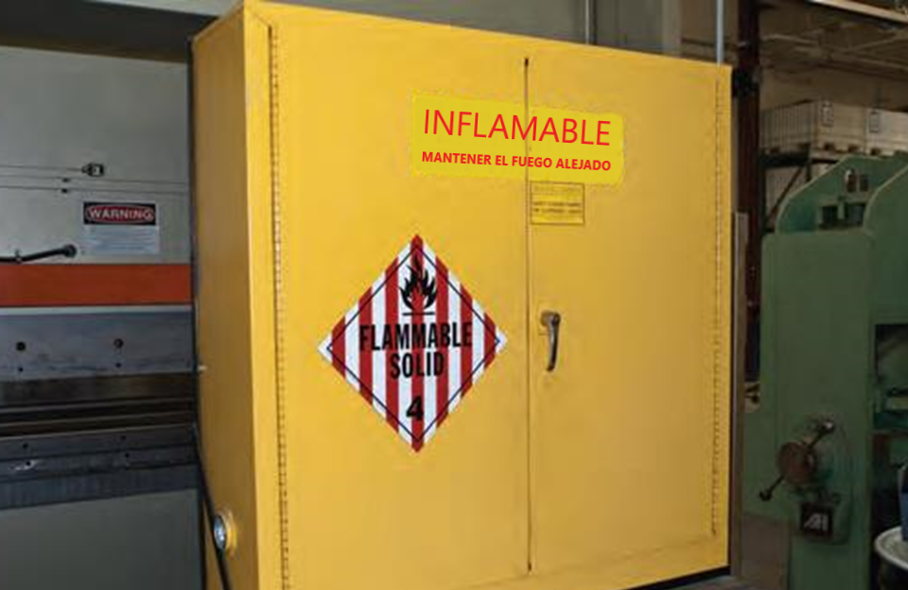
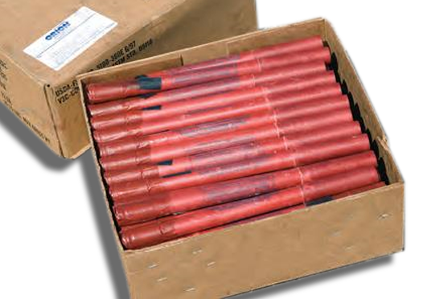
Dispositivos Comunes
Dispositivos de Bengala – Cuidado, Mantenimiento y Almacenamiento
Notes:
Discuta cómo cuidar, mantener y almacenar apropiadamente los dispositivos de bengalas:
Almacenar en un sitio limpio y seco a temperatura de entre 40 a 90 °F.
Nunca almacenar cerca de una fuente de ignición (tal como chispas o llamas).
Mantenerse retirados de aceite o agua y de la luz directa del sol.
Rotar los dispositivos para mantener un suministro fresco.
No coloque artículos pesados encima de las bengalas.
Cuando es posible, guardar en la bolsa de plástico o caja original.
Si el cuerpo está dañado, perforado o gastado, deséchelo.

Slide 19
Comprobación de Conocimiento
Seleccione la declaración que representa el almacenamiento y mantenimiento apropiado de bengalas.
Siempre quitar la tapa de las bengalas antes de empaquetar en preparación para la ignición.
Nunca almacenar bengalas cerca de una fuente de ignición.
Almacenar las bengalas en la cabina del vehículo para facilitar el acceso.
Una bengala aún es segura de usar aunque parezca estar dañada.
Notes:
Pregunta: Seleccione la declaración que representa el almacenamiento y mantenimiento apropiado de bengalas.
Respuesta: Nunca almacenar bengalas cerca de una fuente de ignición.

Slide 20
Dispositivos Alternativos
Notes:
Discuta los dispositivos de ignición alternativos tales como:
Antorcha Terra.
Antorchas de propano.
Lanzadores de esferas de plástico (lanzador PyroShot).
Tiro de honda.
Bolsa de plástico de gel.
Cerillos.
Nota para el Instructor
Información detallada para ayudar al instructor con la preparación y presentación está disponible en los Estándares para Equipo de Ignición Terrestre de NWCG, PMS 443, https://www.nwcg.gov/publications/443.

Slide 21
Propósito de Operaciones de Ignición
Incendios Forestales – Contrafuego
Notes:
Discuta el propósito de un contrafuego:
Un fuego encendido a lo largo del borde interior de una línea de fuego para consumir el combustible que está en el camino de un incendio forestal o para cambiar la dirección o la intensidad de la columna de convección del fuego.
Una quema de gran escala.
Se utilizan para eliminar los impactos a los valores que están en el camino de un incendio grande.
Mejoran la integridad de la línea de control cuando el ataque directo no es factible debido al comportamiento extremo del fuego.
Refiera al Glosario de Incendios Forestales de NWCG, PMS 205, https://www.nwcg.gov/glossary/a-z.

Slide 22
Propósito de Operaciones de Ignición
Incendios Forestales – Quema de Ensanche
Notes:
Discuta el propósito de una quema de ensanche:
Prender fuego en el interior de una línea de fuego para consumir el combustible que está entre el borde del incendio y la línea de control.
Una quema de pequeña escala.
Se utilizan para limpiar bolsas e islas de combustible sin quemar, también para mantener un borde quemado consistente que esta junto a la línea de control, mejorando así la integridad y seguridad de la línea.
Refiera al Glosario de Incendios Forestales de NWCG, PMS 205, https://www.nwcg.gov/glossary/a-z.

Slide 23
Propósito de Operaciones de Ignición
Quema Prescrita – Quemando Concentraciones de Combustible
Notes:
Discuta quemando concentraciones de combustible y su propósito:
Se utilizan para deliberadamente quemar concentraciones (jackpots) o cantidades de combustible forestal acumulado, ya sean, naturales o modificados, bajo condiciones ambientales específicas, lo cual permite que el fuego sea confinado a un área predeterminada y produzca la intensidad de fuego y la velocidad de propagación necesarias para lograr los objetivos planificados de manejo de recursos.
Refiera al Glosario de Incendios Forestales de NWCG, PMS 205, https://www.nwcg.gov/glossary/a-z.

Slide 24
Propósito de Operaciones de Ignición
Incendios Forestales – Apilamiento de Combustible Seco (Bone Piling)
Notes:
Discuta el propósito de apilamiento de combustible seco:
Amontonar combustibles de 1,000 horas para quemar en el interior de la línea de control donde se puedan consumir completa y rápidamente.
Produce menos trabajo de liquidación y reduce el potencial de propagación del fuego por focos secundarios debido a brasas cercanas a la línea de control.

Slide 25
Propósito de Operaciones de Ignición
Valores en Riesgo
Notes:
Discuta el propósito de utilizar operaciones de ignición para proteger los valores en riesgo:
Previamente planificadas.
Tácticas proactivas y defensivas para reducir el impacto que un incendio forestal normalmente tendría en ciertos valores en riesgo.
Discuta los valores en riesgo protegidos al utilizar operaciones de ignición:
Vidas del personal de incendios y de civiles.
Estructuras.
Sitios arqueológicos y culturales.
Hábitat crítico de vida silvestre.
Infraestructura.

Slide 26
Comprobación de Conocimiento
¿Qué clase de operación de ignición se describe abajo, requiere dispositivos de ignición?
Un fuego encendido a lo largo del borde interior de una línea de fuego para consumir el combustible que está en el camino de un incendio forestal o para cambiar la dirección o la intensidad de la columna de convección del fuego.
Contrafuego
Notes:
Pregunta: ¿Qué clase de operación de ignición se describe abajo, requiere dispositivos de ignición?
Respuesta: Contrafuego

Slide 27
Otros Propósitos de Ignición
Fuego Prescrito- Quema en Pilas
Notes:
Discuta el propósito de quema en pila:
Pilas de desechos son formados por el proceso de aclareo, para reducir la amenaza de desarrollo de un incendio grande y con comportamiento extremo, así manteniendo una característica especifica de combustible que históricamente es parte del paisaje.
Las pilas de desechos pueden ser formados manualmente o por aclareos mecánicos.
Las antorchas de goteo y bengalas son las herramientas de ignición preferidas para estas operaciones.

Slide 28
Otros Propósitos de Ignición
Fuego Prescrito – Quema Completa– Masiva
Notes:
Describa quema completa y su propósito:
o Quema completa es una actividad de quema prescrita en donde el fuego se aplica generalmente a la mayor parte o la totalidad de un área dentro de límites bien definidos para reducir los peligros del combustible o como un tratamiento de manejo de recursos, o ambos.
Refiera al Glosario de Incendios Forestales de NWCG, PMS 205, https://www.nwcg.gov/glossary/a-z.

Slide 29
Objetivos
Los estudiantes serán capaces de:
Identificar los dispositivos de ignición comúnmente usados.
Describir situaciones donde el uso de dispositivos de ignición pueden ser usados.
Discutir las ventajas y desventajas de los diferentes dispositivos de ignición.
Notes:
Revise los objetivos de la unidad.

Slide 30
Objetivos
Los estudiantes serán capaces de:
Describir los peligros asociados con el uso de dispositivos comunes de ignición.
Demostrar el uso y almacenamiento seguro de los dispositivos de ignición.
Identificar dispositivos alternativos para encender combustibles.
Notes:
Revise los objetivos de la unidad.

